Slide 1
В рамках празднования Дня молодёжи
29.06.2025 года в г. Называевске торжественно вручили Благодарственные письма
работающей молодёжи, проявившей себя
в профессиональной сфере
и внесшей свой вклад
в социально - экономическое развитие
Называевского района
Распоряжение
Администрации Называевского района
от 23.05.2025 № 538

Slide 2
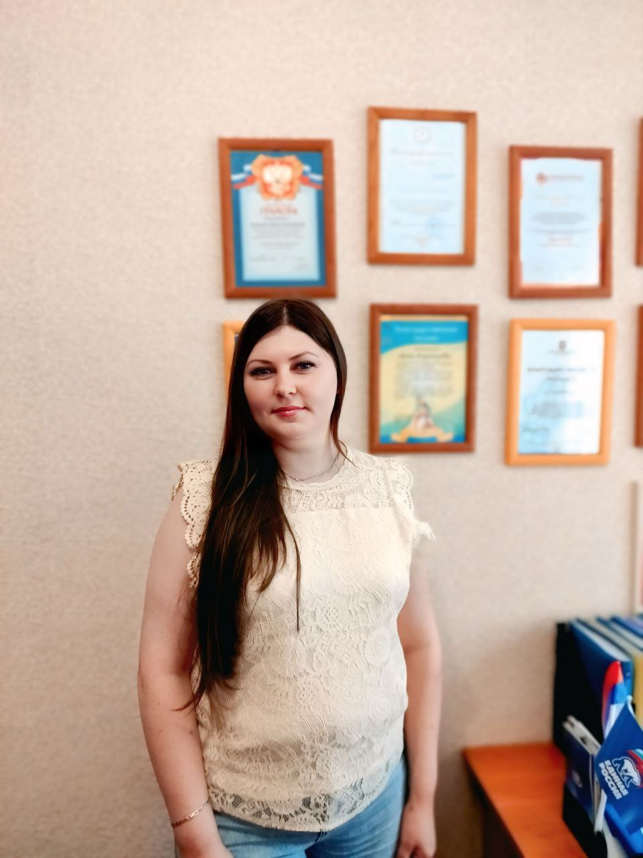
Демиденко
Елена Николаевна
Бухгалтер обслуживающего
сельскохозяйственного потребительского кооператива «Ласточка»
Благодарственное письмо
Администрации Называевского района
за добросовестный труд
в сфере сельского хозяйства
и перерабатывающей промышленности
и в связи с празднованием
Дня молодёжи

Slide 3
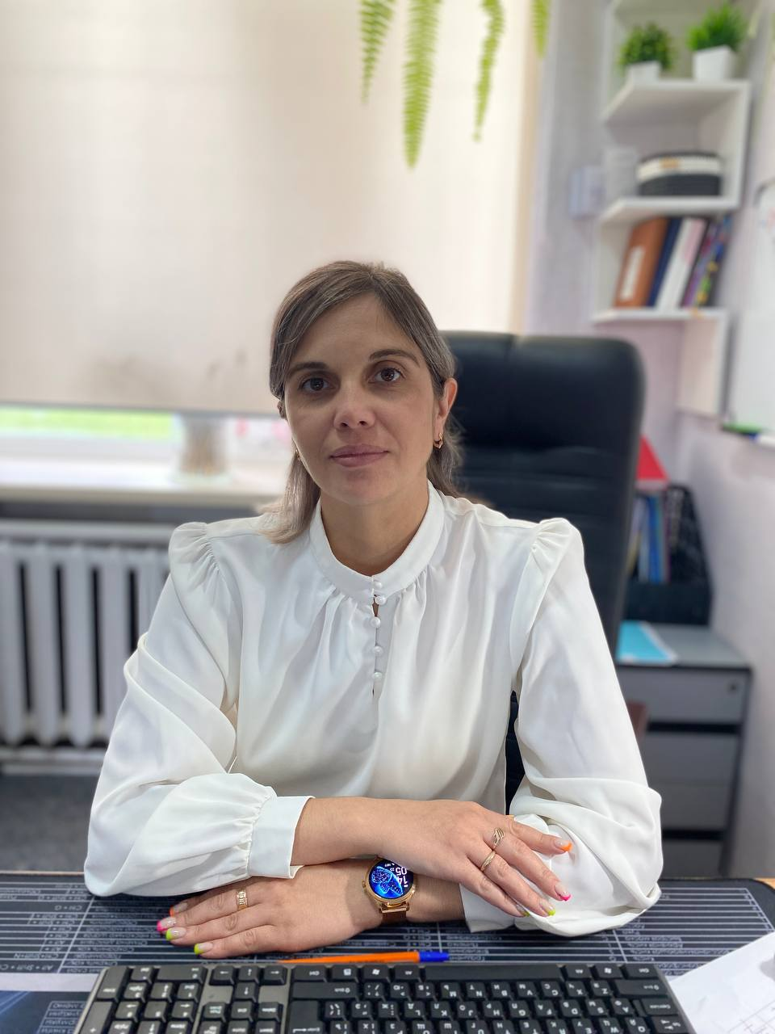
Ерёмина Христина Александровна
Заведующая отделом
по воспитательной работе
БПОУ «Называевский аграрно-индустриальный техникум»
Благодарственное письмо
Администрации Называевского района
за добросовестный труд в сфере образования
и в связи с празднованием
Дня молодёжи

Slide 4
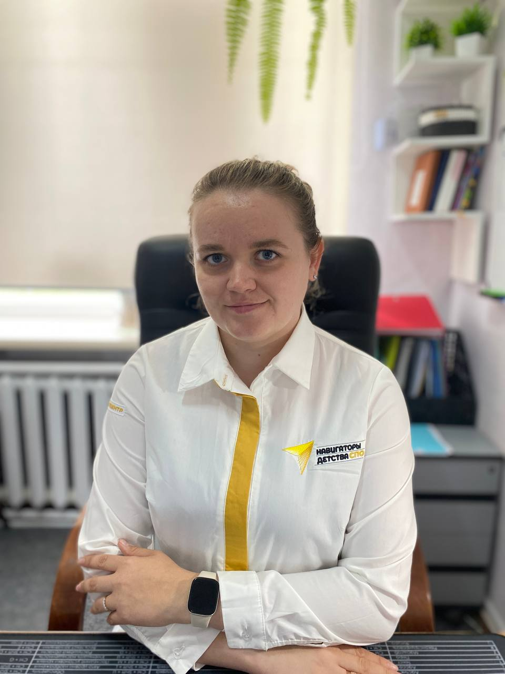
Корнеенко
Екатерина Фёдоровна
Советник директора по воспитанию
и взаимодействию с детскими общественными объединениями БПОУ «Называевский аграрно-индустриальный техникум»
Благодарственное письмо
Администрации Называевского района
за добросовестный труд в сфере профессионального образования
и в связи с празднованием
Дня молодёжи

Slide 5
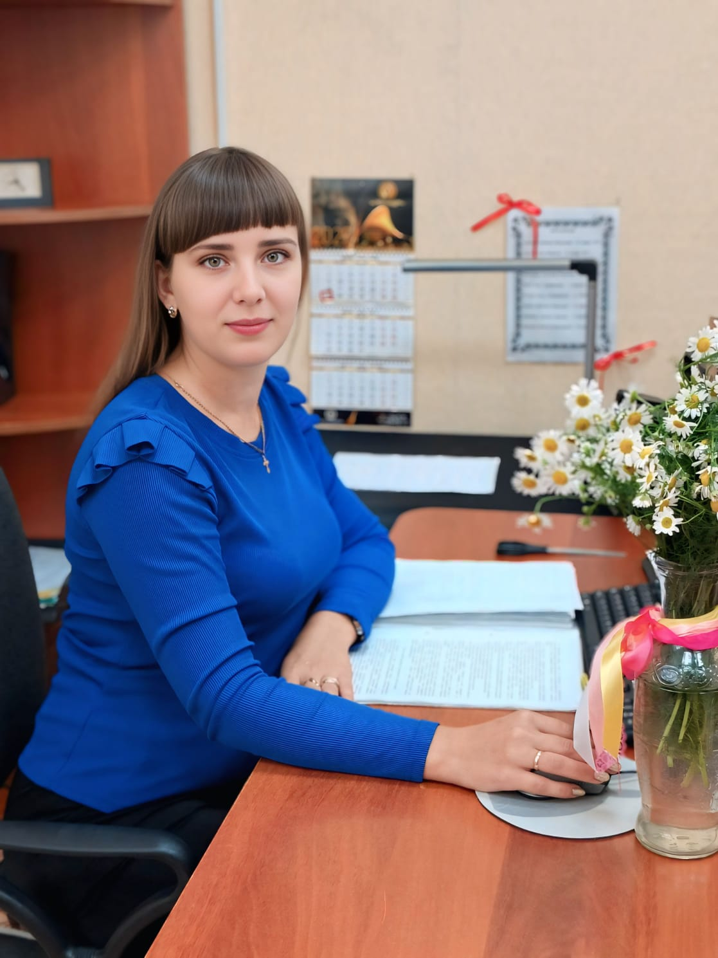
Бычкова
Алёна Александровна
Архивист Первой категории муниципального архива
КУ «Хозяйственно-диспетчерская
и архивная служба
Администрации Называевского муниципального района»
Благодарственное письмо
Администрации Называевского района
за добросовестный труд в органах местного самоуправления
и в связи с празднованием
Дня молодёжи

Slide 6
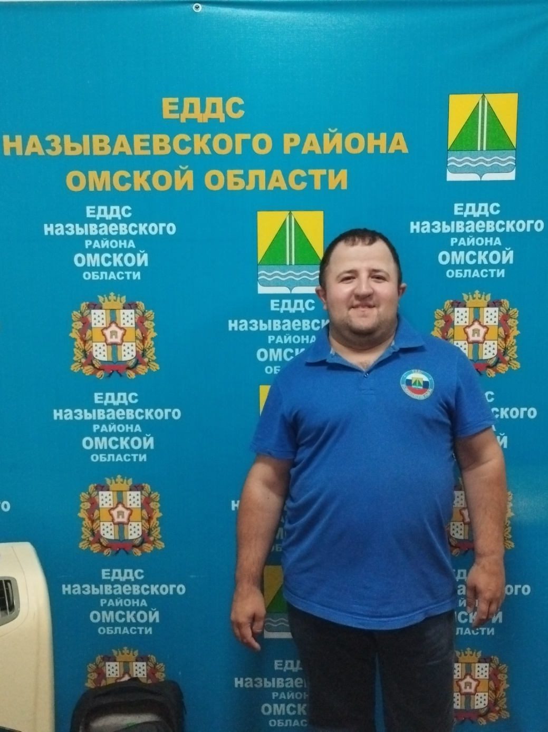
Зубенко
Анатолий Сергеевич
Оператор системы
«112 – ЕДДС Называевского
муниципального района»
Благодарственное письмо
Администрации Называевского района
за добросовестный труд
в органах местного самоуправления
и в связи с празднованием
Дня молодёжи

Slide 7
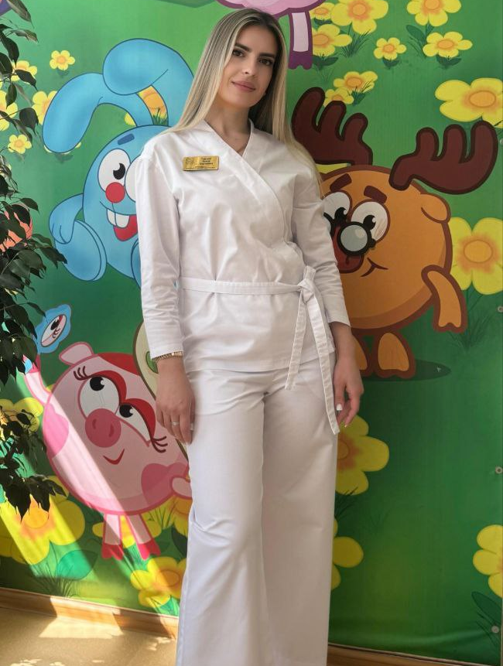
Гартунг
Алина Сергеевна
Участковый врач-педиатр
детской поликлиники
БУЗОО «Называевская центральная районная больница»
Благодарственное письмо
Администрации Называевского района
за добросовестный труд в сфере здравоохранения
и в связи с празднованием
Дня молодёжи

Slide 8
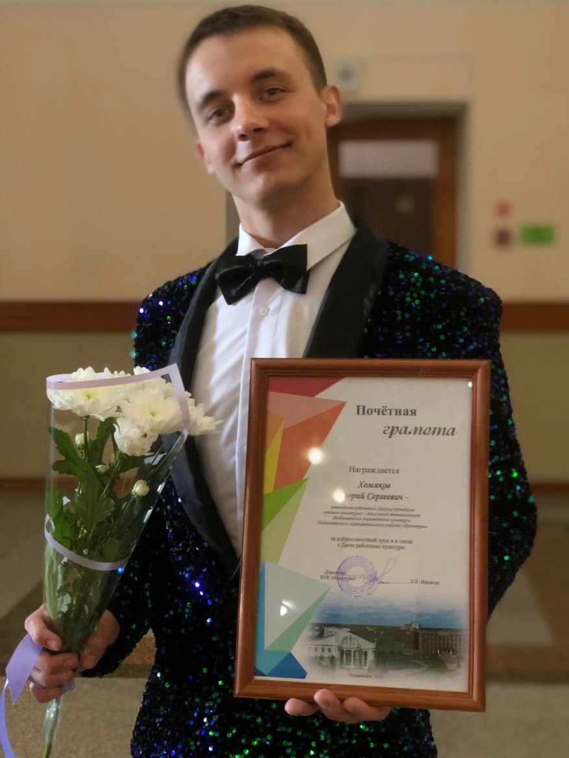
Хомяков
Егорий Сергеевич
Методист районного дворца культуры отдела культурно-досуговой деятельности БУК «Культура»
Благодарственное письмо
Администрации Называевского района
за высокие достижения
в области культуры и искусства
и в связи с празднованием
Дня молодёжи

Slide 9
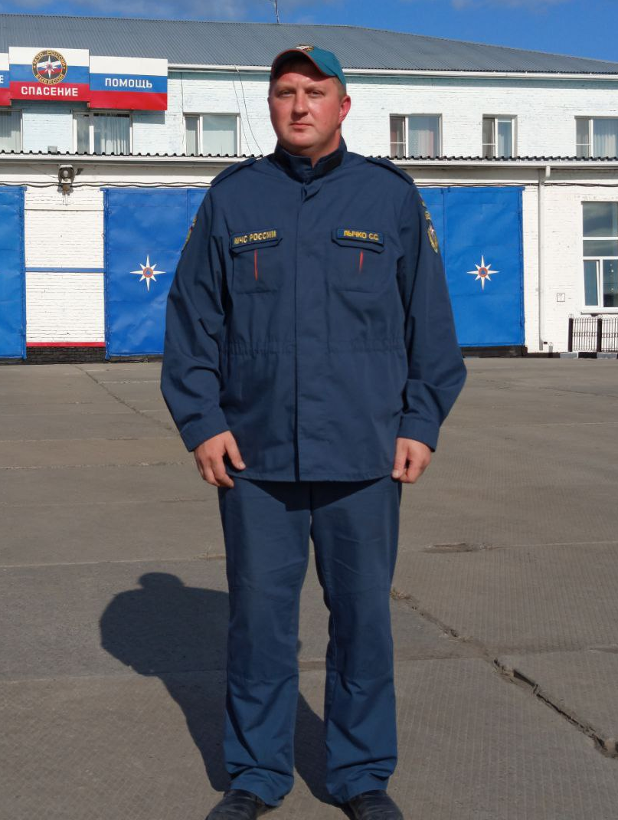
Лычко
Сергей Сергеевич
Пожарный 52 ПСЧ 15 ПСО ФПС ГПС Главного управления МЧС России
по Омской области
Благодарственное письмо
Администрации Называевского района
за добросовестное несение службы пожарного – спасателя,
успешное укрепление пожаробезопасности района
и в связи с празднованием
Дня молодёжи

Slide 10
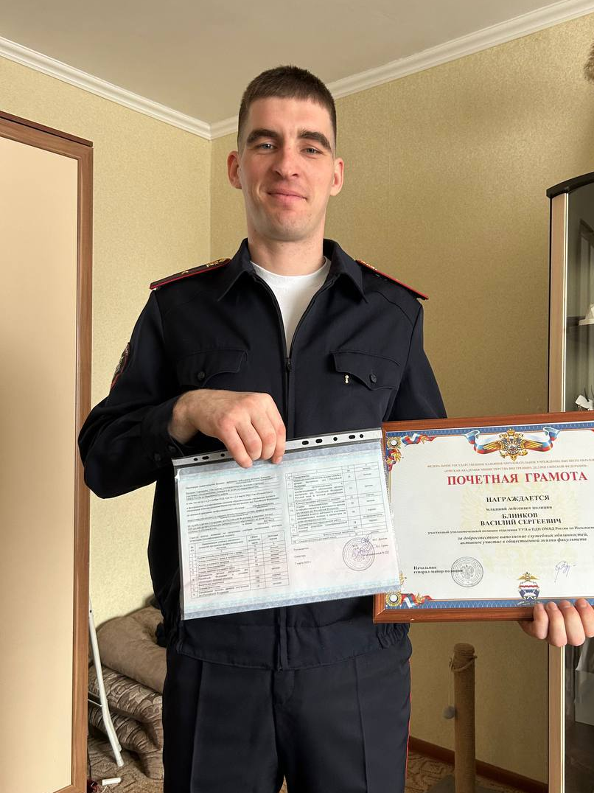
Блинков
Василий Сергеевич
Участковый уполномоченный полиции отделения МВД РФ
по Называевскому району
Благодарственное письмо
Администрации Называевского района
за безупречное выполнение задач, поставленных перед органами внутренних дел по защите прав и свобод граждан, обеспечению общественной безопасности в борьбес преступностью и в связи
с празднованием Дня молодёжи

Slide 11
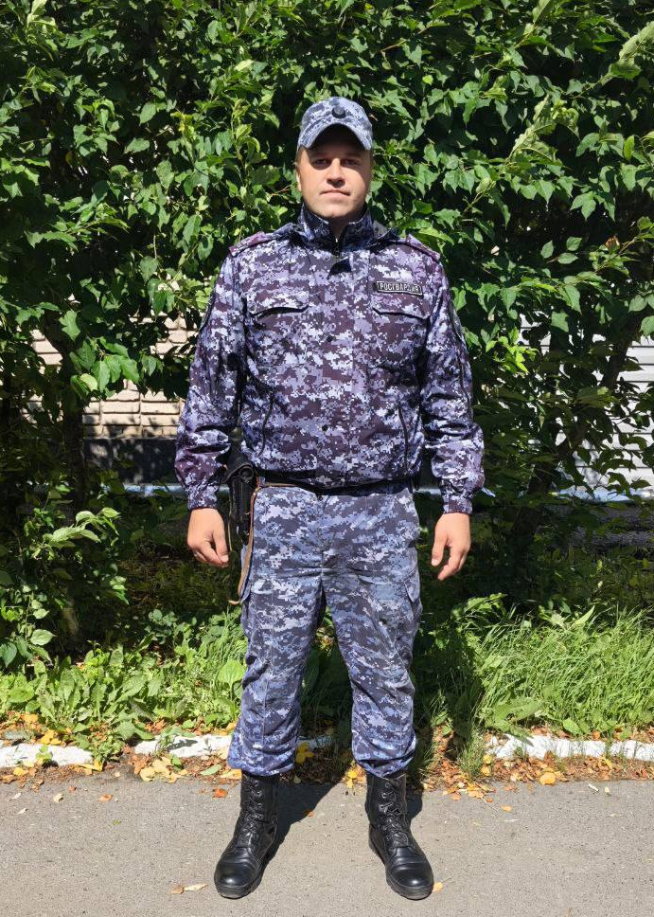
Бобков Владислав Григорьевич
Полицейский (водитель) Называевского отделения вневедомственной охраны ФГКУ «УВО ВНГ России по Омской области»
Благодарственное письмо
Администрации Называевского района
за добросовестное выполнение служебно-боевых задач в Федеральной службе войск национальной гвардии
Российской Федерациии
в связи с празднованием
Дня молодёжи

Slide 12
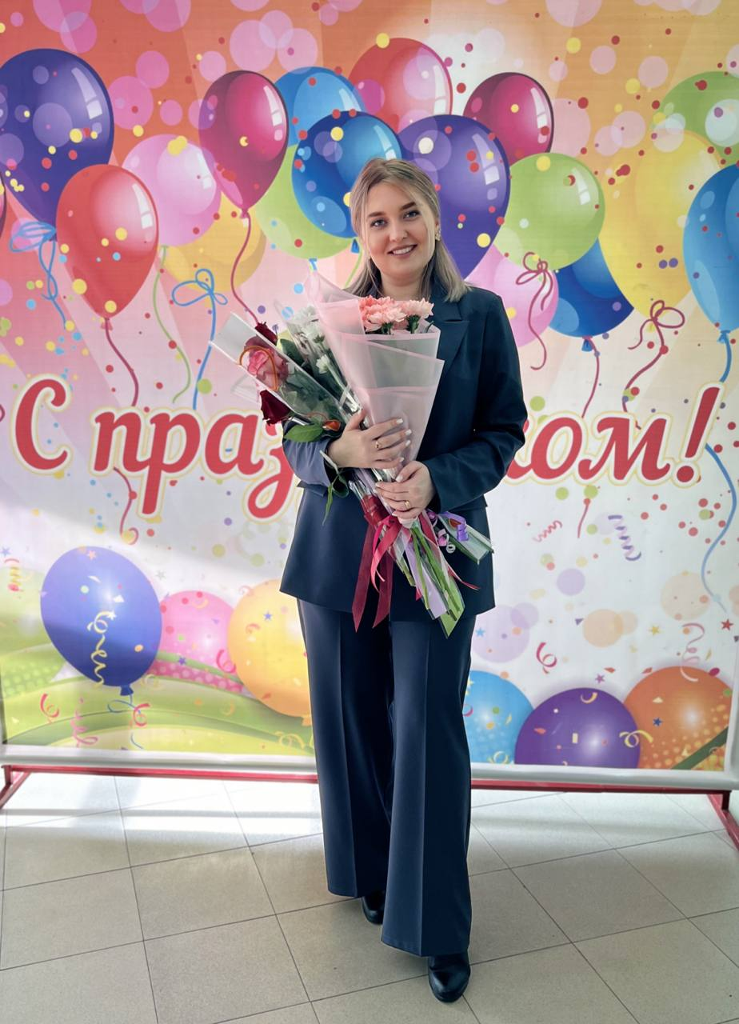
Труфанова
Екатерина Владимировна
Учитель истории и обществознания
МБОУ "Называевская СОШ № 1" Называевского района
Омской области
Благодарственное письмо
Администрации Называевского района
за добросовестный труд и высокие достижения в сфере образования
и в связи с празднованием
Дня молодёжи!

Slide 13
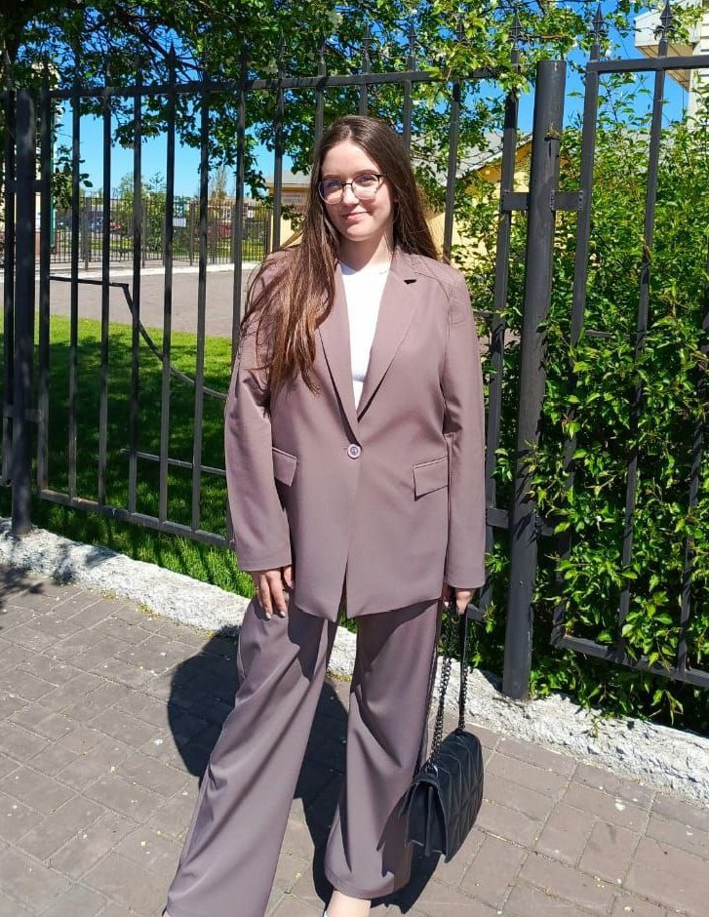
Петроченко
Алёна Юрьевна
Учитель математики
МБОУ «Называевская гимназия»
Благодарственное письмо
Администрации Называевского района
за добросовестный труд
и высокие достижения
в сфере образования
и в связи с празднованием
Дня молодёжи

Slide 14
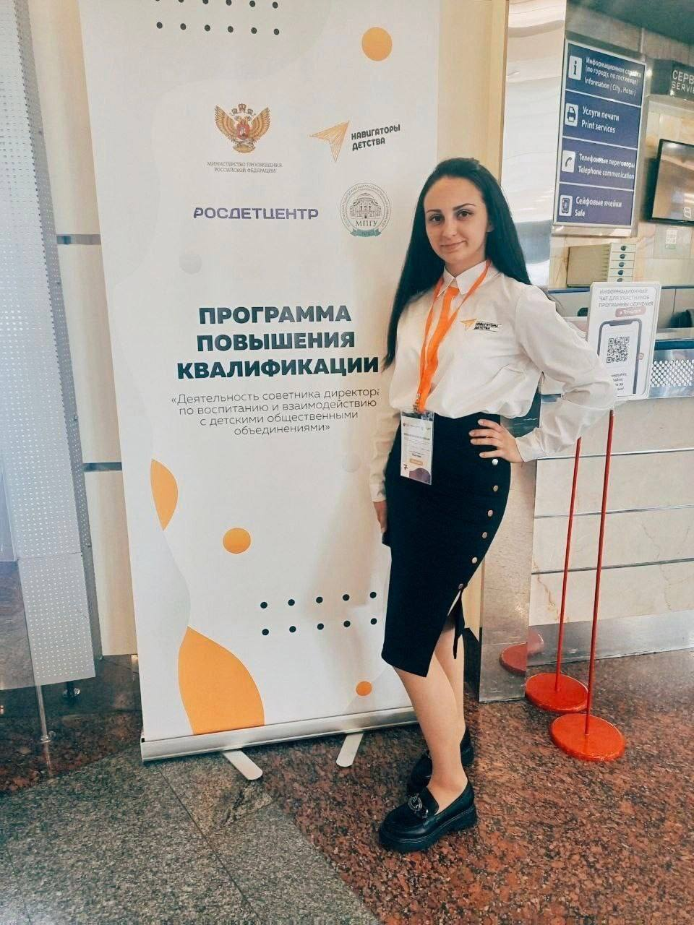
Титова
Вероника Александровна
Руководитель первичного отделения Движения Первых
МБОУ «Князевская СОШ» Называевского муниципального района Омской области
Благодарственное письмо
Администрации Называевского района
за добросовестный труд и высокие достижения
в сфере образования
и в связи с празднованием
Дня молодёжи

Slide 15
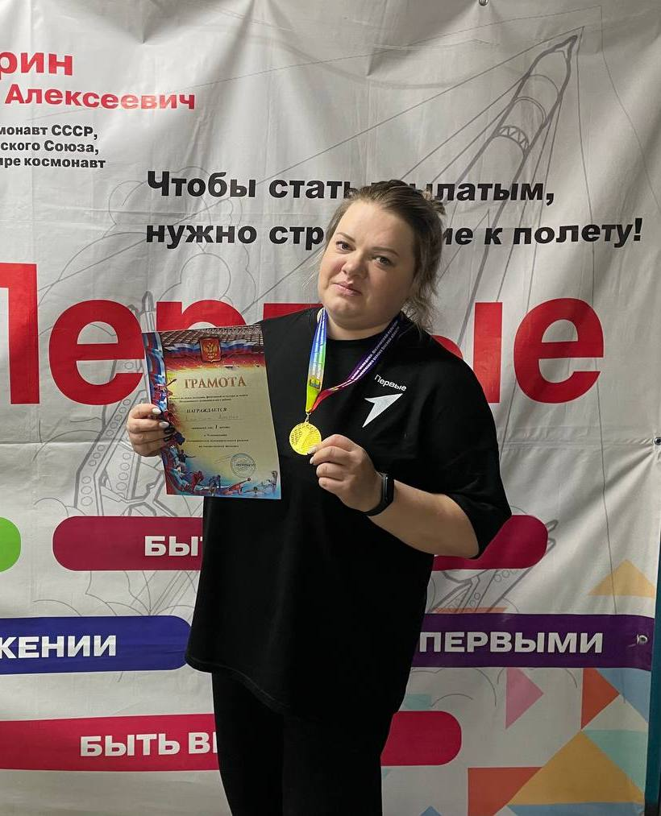
Долгих
Дарья Игоревна
Руководитель первичного отделения Движения Первых
МБОУ «Называевская гимназия»
Благодарственное письмо
Администрации Называевского района
за добросовестный труд
и высокие достижения
в сфере образования
и в связи с празднованием
Дня молодёжи

Slide 16
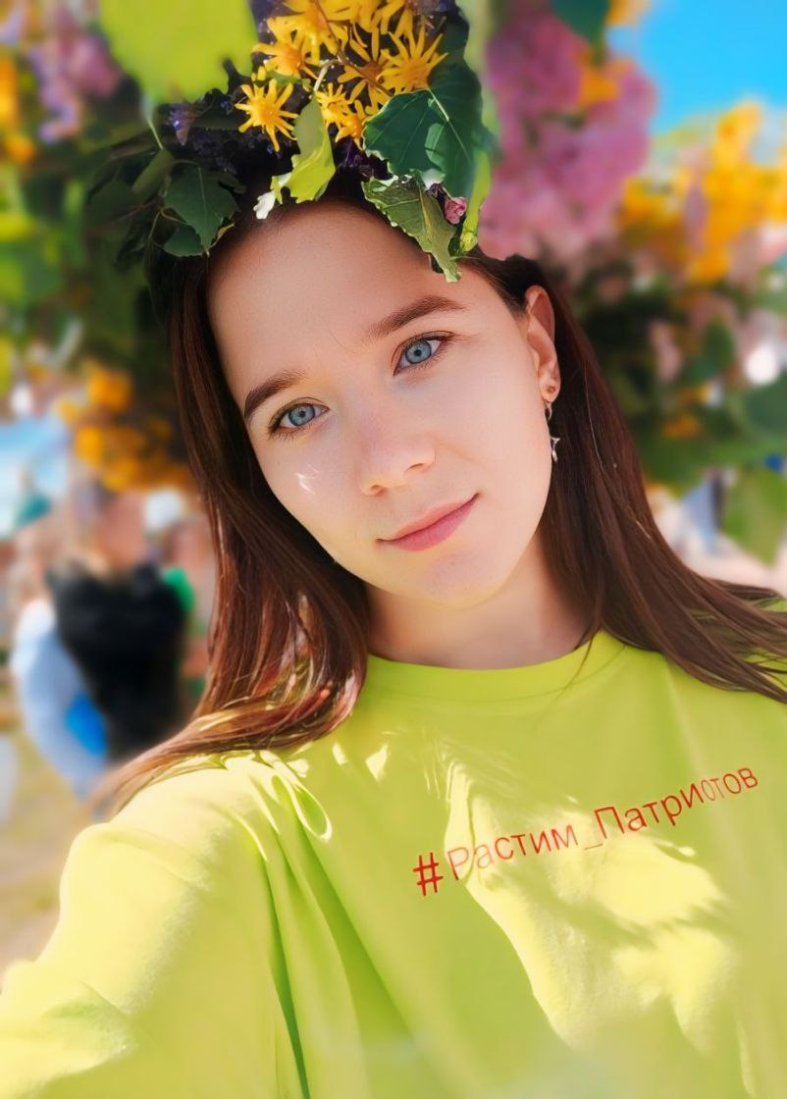
Евстегнеева
Ирина Николаевна
Специалист по работе с молодёжью
казенного учреждения
Называевского
муниципального района «Называевский межпоселенческий центр по работе с молодежью»
Благодарственное письмо
Администрации Называевского района за добросовестный труд
в сфере молодёжной политики
и в связи с празднованием
Дня молодёжи

Slide 17
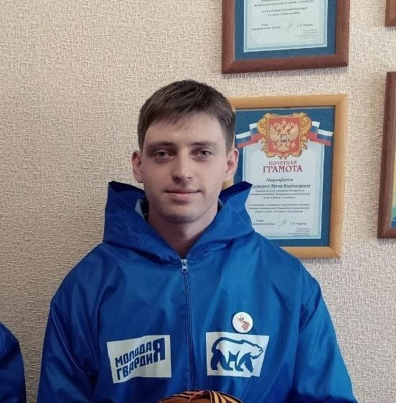
Куц
Евгений Сергеевич
Специалист по работе с молодёжью
казенного учреждения Называевского
муниципального района «Называевский межпоселенческий центр по работе с молодежью»
Благодарственное письмо
Администрации Называевского района
за добросовестный труд
в сфере молодёжной политики
и в связи с празднованием
Дня молодёжи

Slide 18
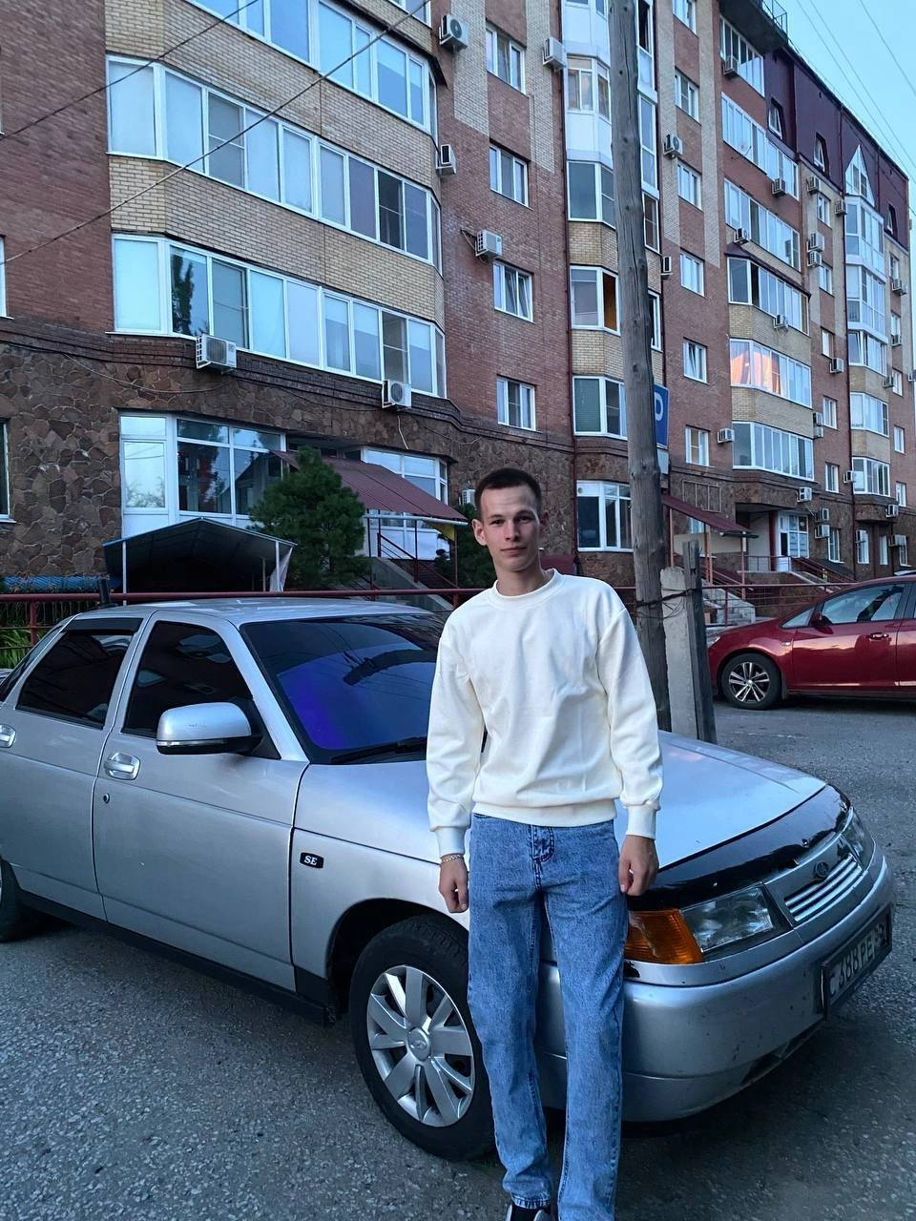
Дзогий
Константин Игоревич
Волонтёр группы
«Помощь нашим Zемлякам»
Благодарственное письмо
Администрации Называевского района
за активное участие
в общественно-полезной деятельности и большой личный вклад за подготовку и проведение мероприятий для граждан РФ, призванных на военную службу
в период проведения СВО
и в связи с празднованием
Дня молодёжи

Slide 19
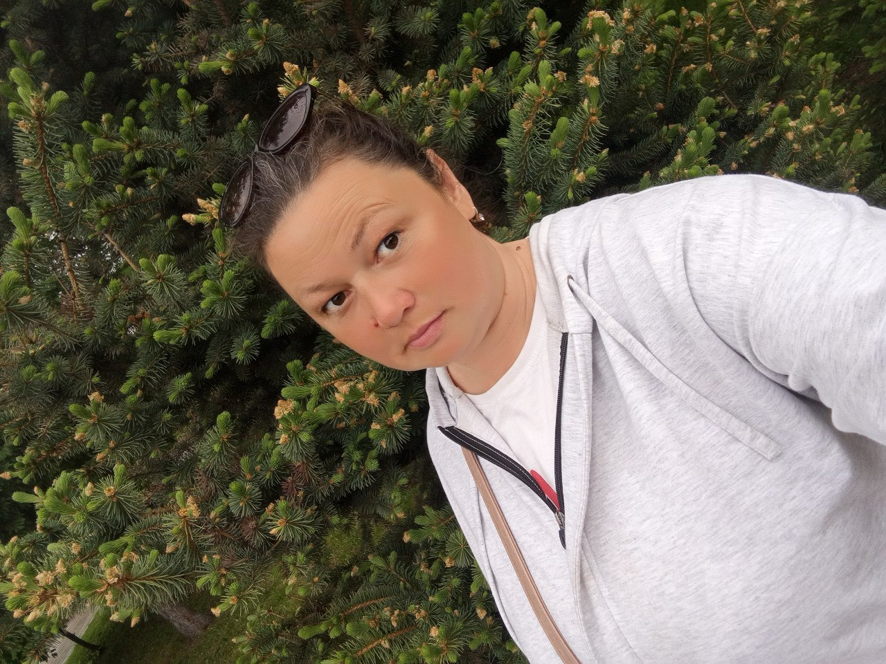
Куликова
Татьяна Викторовна
Волонтёр группы
«Помощь нашим Zемлякам»
Благодарственное письмо
Администрации Называевского района
за активное участие
в общественно-полезной деятельности и большой личный вклад за подготовку и проведение мероприятий для граждан РФ, призванных на военную службу
в период проведения СВО
и в связи с празднованием
Дня молодёжи

Slide 20
Стефаненко
Александр Николаевич
Ветеран боевых действий
участник специальной военной операции
Благодарственное письмо
Администрации Называевского района
за мужество и отвагу
при выполнении воинского долга
в период проведения
специальной военной операции
и в связи с празднованием
Дня молодёжи

Slide 21
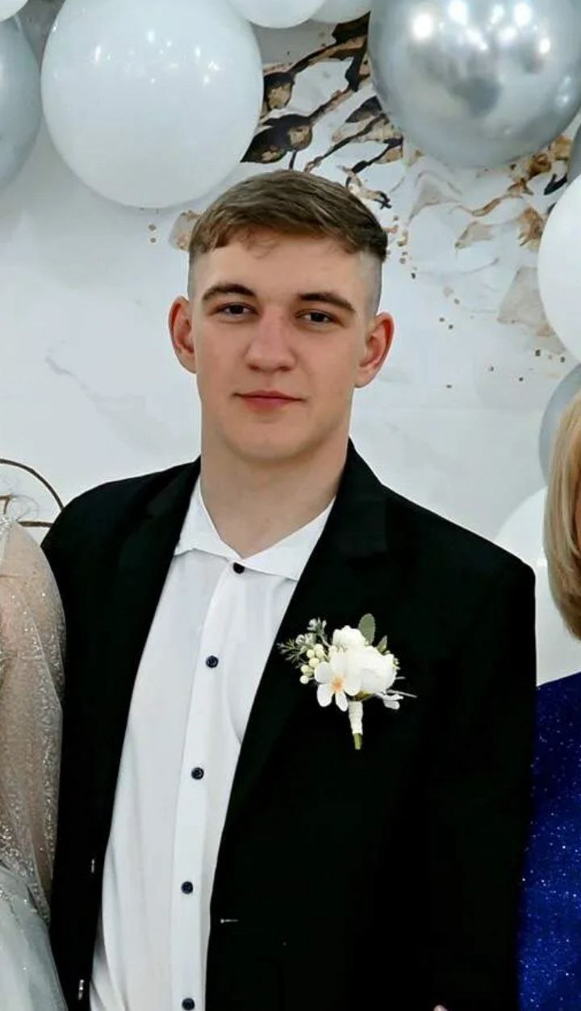
Шкабарня
Данила Эдуардович
Ветеран боевых действий
участник специальной военной операции
Благодарственное письмо
Администрации Называевского района
за мужество и отвагу
при выполнении воинского долга
в период проведения
специальной военной операции
и в связи с празднованием
Дня молодёжи

